Slide 1



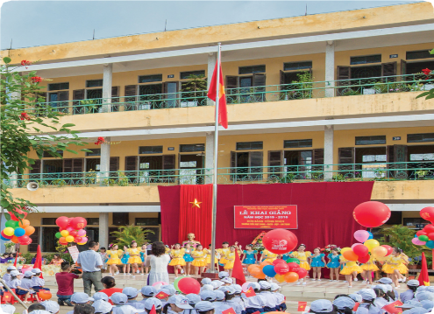





REMEMBER GAME
1
1
2
2
Mr.
3
3
family
4
4
5
5
6
6
Ms.
7
7
school
8
8
9
9
10
10
house
11
11
girls
12
12
Notes:
Ms Huyền Phạm - 0936.082.789 – YOUTUBE: MsPham. Facebook: Dạy và học cùng công nghệ.

Slide 2



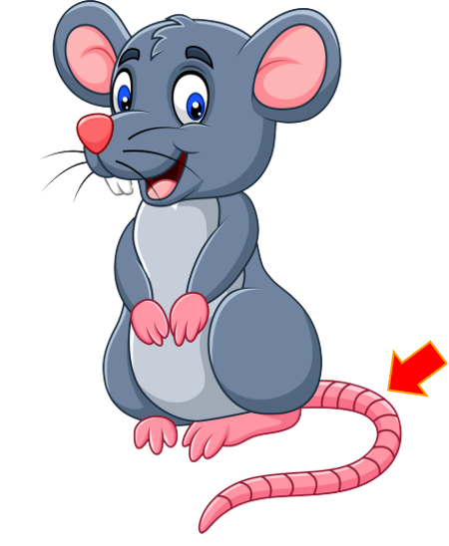





1
1
2
12
2
12
11
11
13
13
3
3
14
18
14
18
4
10
4
10
15
17
15
17
16
16
5
9
5
9
8
8
6
6
7
7
Notes:
Ms Huyền Phạm - 0936.082.789 – YOUTUBE: MsPham. Facebook: Dạy và học cùng công nghệ.

